Slide 1

MÓDULO 11 · RELATIVIDADE E QUÂNTICA · AULA 168
Modelo Atômico de Bohr
Órbitas quantizadas
Modelo Atômico de Bohr (Órbitas quantizadas)

Slide 2
Para começar
Pela física clássica, um elétron orbitando o núcleo deveria perder energia e espiralar pra dentro em uma fração de segundo. Por que os átomos são estáveis?
POSSOR · Relatividade e Quântica · Aula 168
2

Slide 3
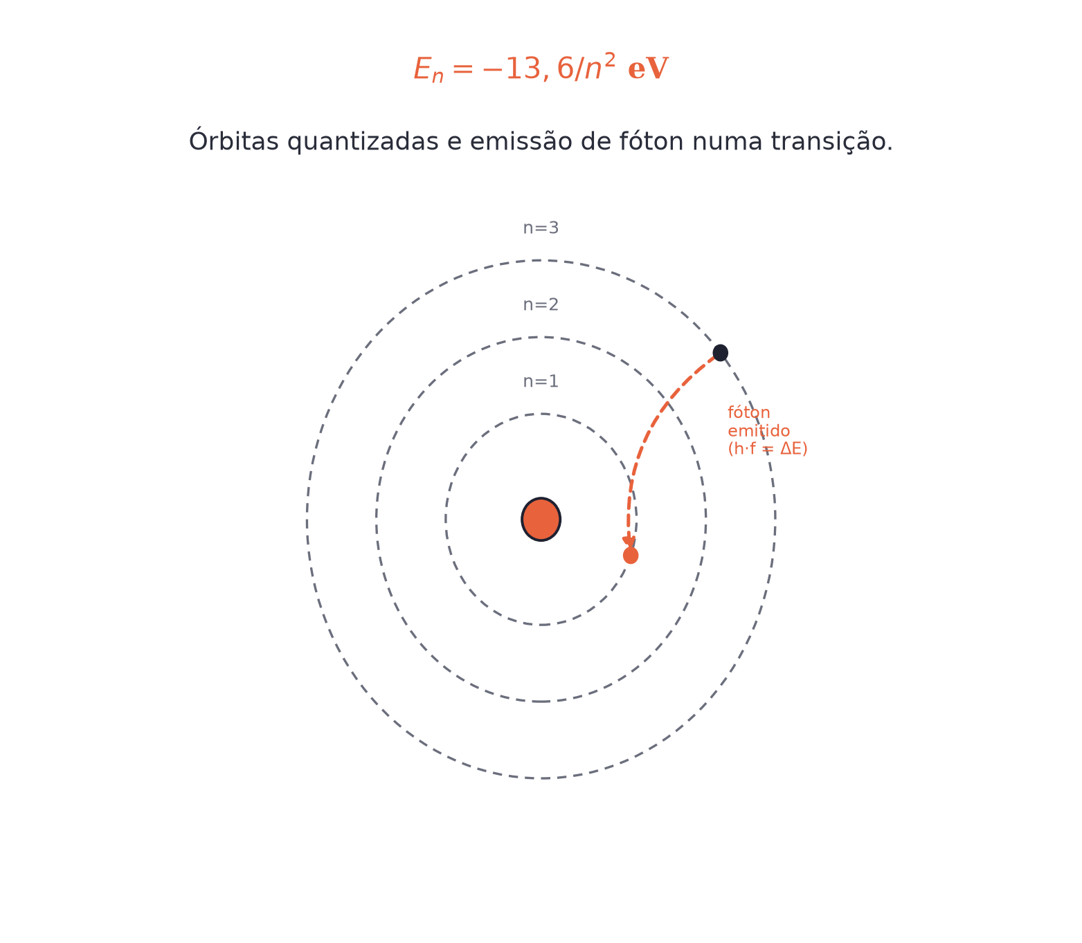
O conceito central
E_{n}=-13,6/n² eV. Os elétrons só ocupam órbitas ESPECÍFICAS, sem perder energia nelas.
POSSOR · Relatividade e Quântica · Aula 168
3

Slide 4
Como funciona
A regra de Bohr:
• Momento angular quantizado: L=n·h/(2π)
• Salto de nível libera/absorve fóton: h·f=E_{i}-E_{f}
POSSOR · Relatividade e Quântica · Aula 168
4

Slide 5

Cuidado com essa armadilha
O elétron só emite/absorve luz ao SALTAR entre níveis — nunca de forma contínua, por isso o espectro é de linhas.
POSSOR · Relatividade e Quântica · Aula 168
5

Slide 6
Exemplo resolvido
Transição do hidrogênio: n=2 para n=1.
E₂=-3,4 eV, E₁=-13,6 eV
h·f=E₂-E₁
h·f=10,2 eV
POSSOR · Relatividade e Quântica · Aula 168
6

Slide 7
Roteiro de hoje
1
Pergunta inicial
2
Órbitas quantizadas
3
E_n=-13,6/n²
4
Exercícios
POSSOR · Relatividade e Quântica · Aula 168
7

Slide 8

Hora dos Exercícios — Fixação
QUESTÃO 1
Escreva a expressão dos níveis de energia do átomo de hidrogênio no Modelo de Bohr, e a expressão da quantização do momento angular.
💡 Dica
n=1 é o estado de MENOR energia (mais negativo) — o estado fundamental, mais estável.
POSSOR · Relatividade e Quântica · Aula 168
8

Slide 9

Gabarito e Encerramento
Resposta
E_{n}=-13,6/n² eV (n=1,2,3,...). Momento angular: L=n·h/(2·π).
Resumo da Aula
O modelo explica MUITO bem o hidrogênio, mas tem limites — é um passo, não a teoria final.
• Bohr ainda trata o elétron como uma partícula em órbita bem definida.
Próxima aula: Equação de Schrödinger (Introdução conceitual à mecânica quântica).
POSSOR · Relatividade e Quântica · Aula 168
9

